Slide 1

Quiz-мастерская
Промежуточные результаты этапа «Разработка»
ФГБОУ ВО «Армавирский государственный педагогический университет»
Инициативная разработка
Notes:
В презентации вы можете использовать любой дизайн, который вам нравится. Шаблон предназначен для копирования!
На титульном слайде укажите:
- название вашего проекта
- ваш вуз (принятую аббревиатуру)
- тип разработки (он должен быть указан по умолчанию)
Этот шаблон создан для команд с инициативной разработкой. Это значит, что шаблон подходит для команд, которые придумали свою проектную идею самостоятельно. Если ваша команда работает над заказной задачей, воспользуйтесь другим шаблоном Шаблон К1 Заказная

Slide 2
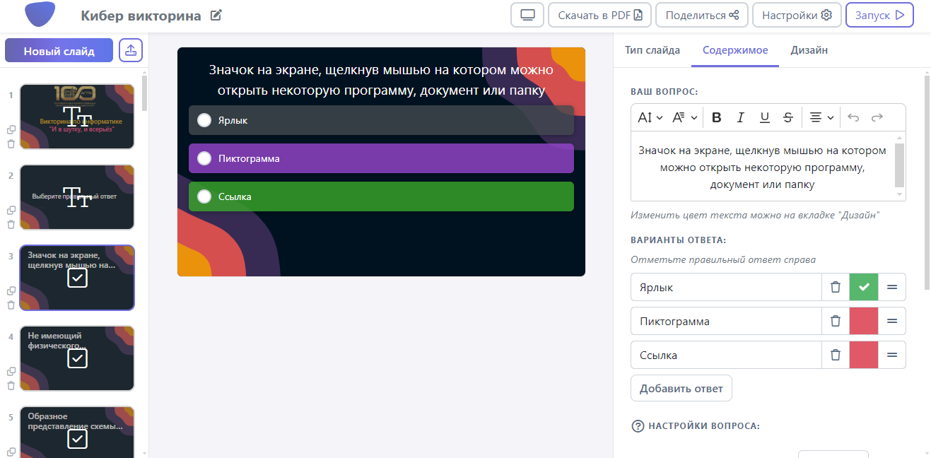
Пользователь и его проблема
Наши пользователи – педагоги различных уровней образования. У пользователей есть потребность проводить различные мероприятия, на которых необходимо использовать викторины, опросы и т.д. Но они не могут использовать существующие решения из-за их высокой стоимости или недостаточного функционала.

Slide 3





Решение
Наше решение - достаточно купить один раз и далее пользоваться неограниченно.
Платить придётся только за новые версии.
Также наше решение можно установить на локальный сервер организации.
Наше решение будет разрабатываться при помощи популярных бесплатных web-технологий, таких как: HTML/CSS/JS, Compose Multiplatform, Spring, PHP, PostgreSQL.

Slide 4
Решение
ВОЗМОЖНОСТИ «Quiz-мастерской»
Типы вопросов викторин:
Одинарный/множественный выбор
Да/нет
Открытые вопросы
Сопоставление
Правильный порядок
Функции:
Временные ограничения
Перемешивание вопросов
Онлайн-форматы
Мультимедиа элементы
Обратная связь
Подключение через QR-код
Модерация участников
Статистика и отчёты.

Slide 5
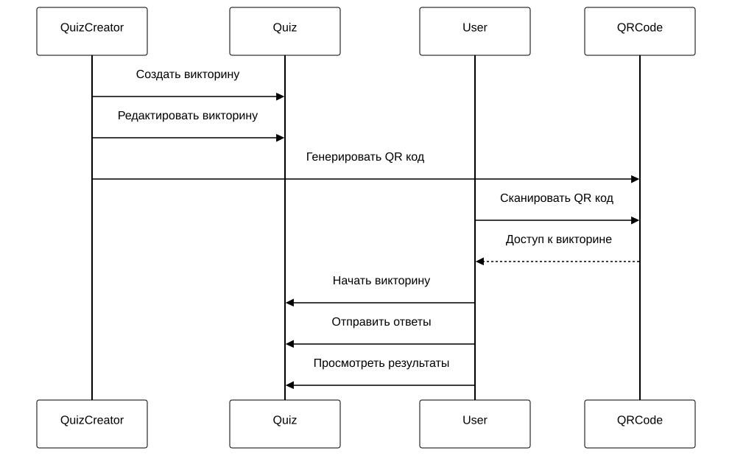
Пользовательский сценарий

Slide 6
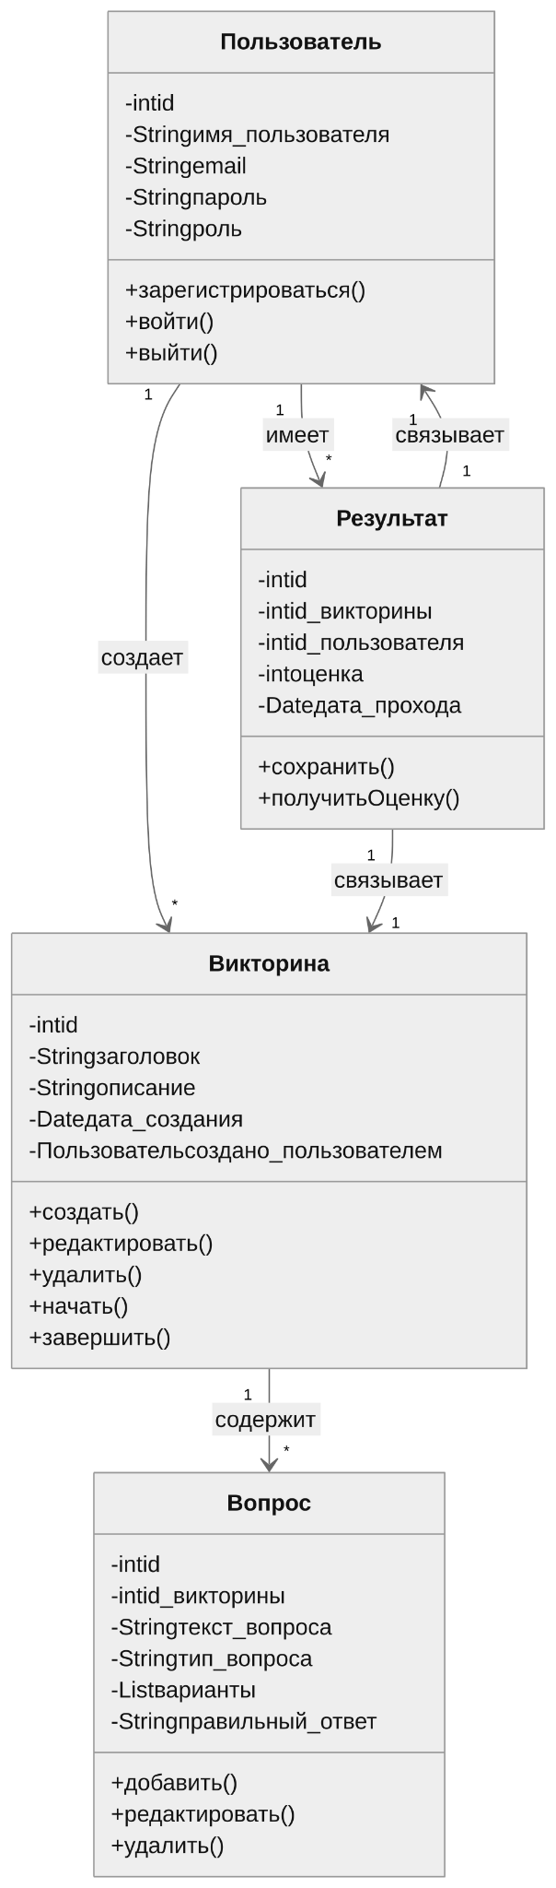
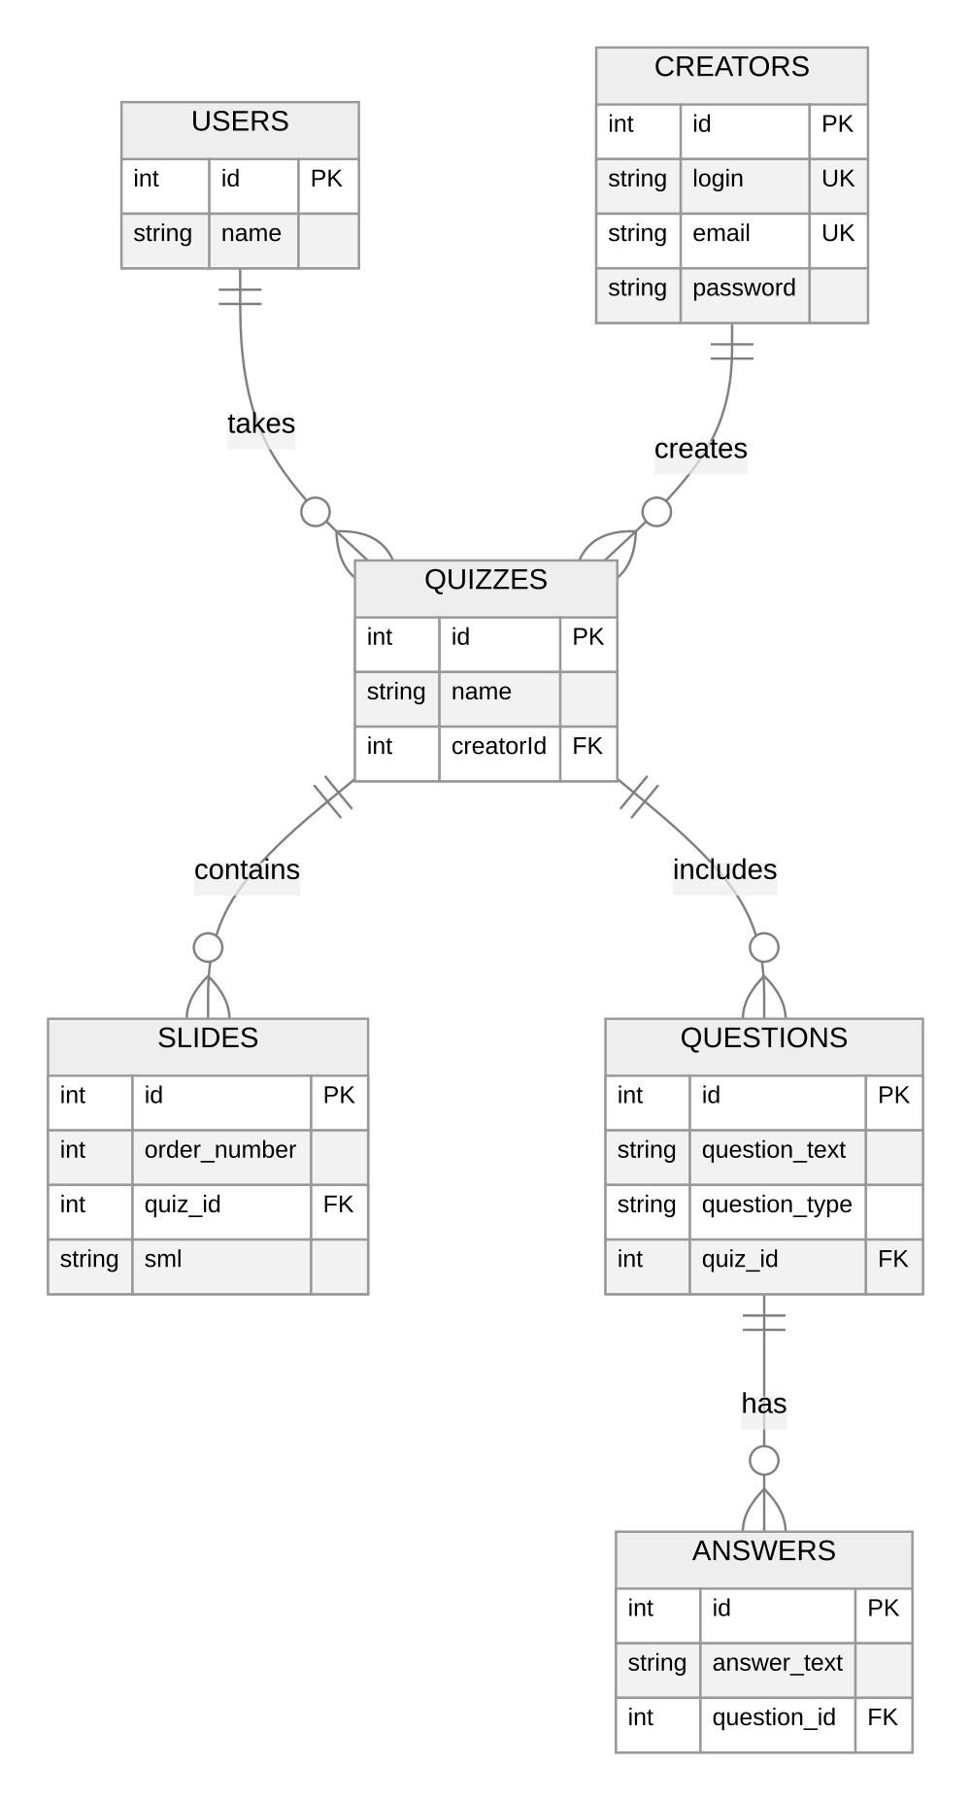
О проекте (Что есть сейчас?)
Техническая часть:
UML Диаграмма классов
ER-диаграмма

Slide 7
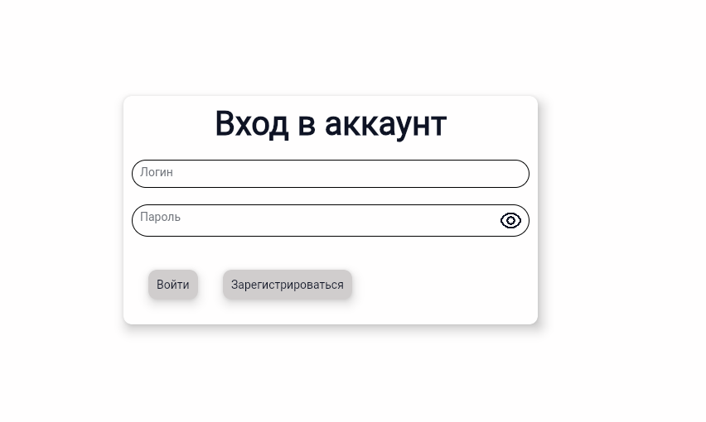
О проекте (Что есть сейчас?)
Окно логина
На данном окне нужно авторизоваться или зарегистрироваться

Slide 8
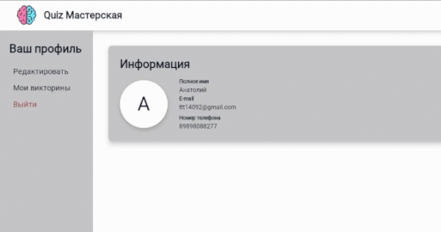
О проекте (Что есть сейчас?)
Раздел “Профиль”
В данном разделе можно посмотреть, а так же изменить информацию о профиле

Slide 9
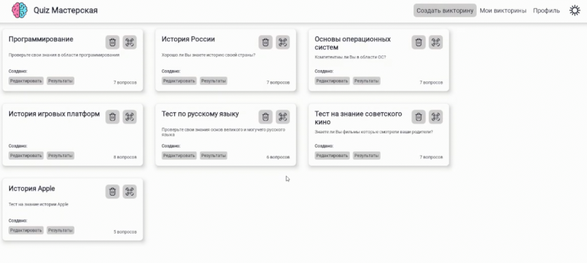
О проекте (Что есть сейчас?)
Раздел “Мои викторины”
В данном разделе можно посмотреть все созданные вами когда-либо викторины, создать новую, удалить и редактировать существующие. Также можно поделиться викториной через QR-код, нажав на кнопку справа от кнопки удаления

Slide 10
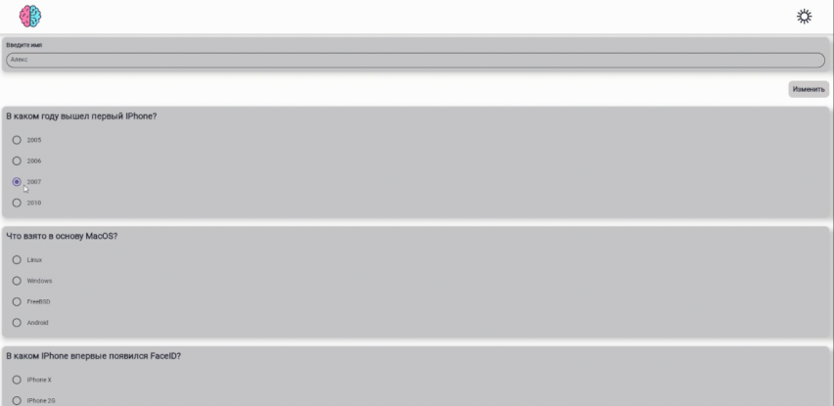
О проекте (Что есть сейчас?)
Окно прохождения викторины
Данная страница открывается у пользователя, когда он отсканировал QR-код. Здесь надо ввести своё имя и нажать кнопку “Начать”, после чего вам выпадают все вопросы викторины и вы на них отвечаете, после чего нужно нажать на кнопку “Завершить”

Slide 11
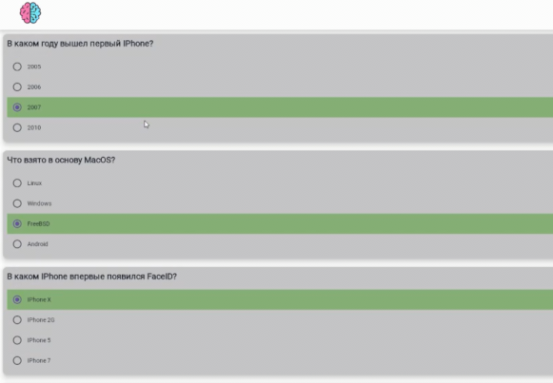
О проекте (Что есть сейчас?)
Окно с результатами
После нажатия на кнопку завершить, у вас отобразятся ваши результаты, где зелёным цветом будет обозначены правильные ваши ответы, а красным - неправильные, также лаймовым будут обозначаться правильные ответы, но которые вы не выбрали.

Slide 12
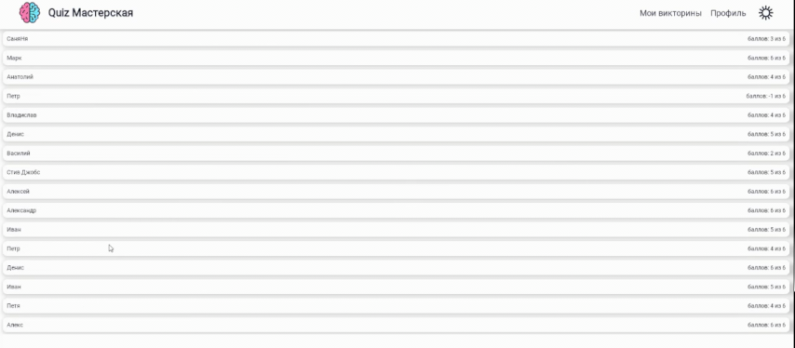
О проекте (Что есть сейчас?)
Окно с результатами у автора
Нажав на кнопку “Результаты” викторины в разделе “Мои викторины”, вы попадёте в данный раздел, где будут отображаться все, когда-либо прошедшие данную викторину, пользователи, а так же результаты. Можно нажать на конкретного пользователя, чтоб посмотреть его резлультаты

Slide 13
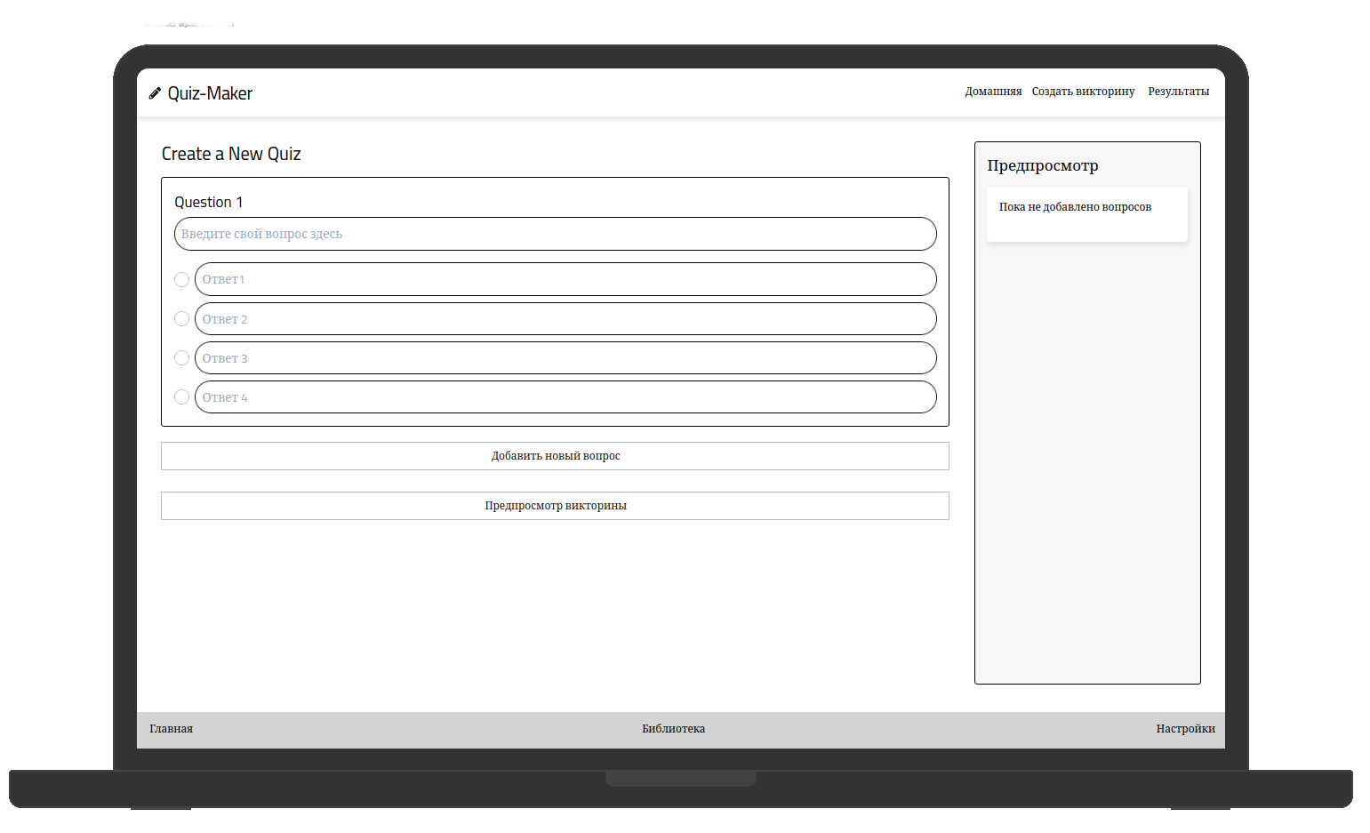
О проекте (Что есть сейчас?)
Окно создания викторин
На данном окне можно будет создать а также редактировать викторины

Slide 14
Результаты пользовательского тестирования
Результаты пользовательского тестирования:
1. Удобство использования: 85% пользователей отметили интуитивно понятный интерфейс.
2. Время реакции: 90% оценили скорость обработки голосовых команд.
3. Уровень вовлеченности: 80% предпочитают голосовой ввод вместо нажатия кнопок.
4. Общая оценка: Средняя оценка приложения - 4.5 из 5.
Пользователи положительно восприняли улучшения, предложенные в обновлении.

Slide 15
Экономика проекта: предположения и вопросы
Notes:
В этом разделе мы предлагаем вам подумать о том, на чём ваш проект будет зарабатывать деньги и поделиться своими предположениями с экспертами, которым помогут вам скорректировать свою бизнес стратегию.

Slide 16
Структура издержек и бизнес-модель
1. Кто ваши клиенты? (Кто платит?)
2. На чем именно и как проект будет зарабатывать?
3. Структура издержек, из которой складывается себестоимость вашего решения
4. Как вы будете продавать свой продукт/услугу потребителям? (каналы распространения)
Notes:
Одна из важных составляющих любого коммерческого проекта — его бизнес-модель. Бизнес-модель — это структура бизнес-процессов компании, которая объясняет, как компания будет получать прибыль.
Перед тем как приступить к созданию бизнес-модели, предлагаем вам встретиться с командой и ответить на три вводных вопроса на слайде выше - это поможет вам подготовиться к вдумчивому созданию БМ.
О том, как ответить на вопросы выше, читайте с статье: Введение в бизнес-модели
Вместо этого слайда можете продемонстрировать бизнес-модель вашего решения, если вы создали её. Создать бизнес-модель для своего проекта вам помогут материалы:
1. Статьи в базе знаний: Введение в бизнес-модели, Lean Startup Canvas
2. Вебинар Экономика проекта и модели монетизации (про Lean Canvas с 42 минуты)

Slide 17
Примерная себестоимость проекта
1. Разработка ПО:
- Составление внутренних задач: 1,200 рублей
- Сборка логики приложения: 23, 400 рублей
- Внедрение верстки в сборку: 8,700 рублей
- Панель администратора: 4,500 рублей
2. Серверные расходы:
- Сборка серверной части: 31,200 рублей
3. Дизайн и UX:
- Разработка дизайна: 20,700 рублей
- Верстка дизайна: 16,500 рублей
4. Пусконаладка:
- Тестирование и откладка: 6,000 рублей
- Итоговая сборка приложения: 600 рублей

Slide 18
Примерная себестоимость проекта
5. Расходы на доп. ПО:
- Поиск по пользователям: 9,100 рублей
- Отправка жалобы на email: 2,500 рублей
Общая себестоимость проекта составляет приблизительно 124,400 рублей.

Slide 19
Примерный расчет времени окупаемости
1. Предположим, что проект может привлекать 10 организаций в месяц.
- Если мы будем подписывать 10 новых организаций каждый месяц, то расчет времени окупаемости будет выглядеть следующим образом:
- Каждую организацию мы привлекаем за 2,000 рублей. За месяц мы получаем 20,000 рублей (10 организаций по 2,000 рублей).
2. Общая стоимость проекта:
- Как ранее упоминалось, общая стоимость проекта составляет 124,400 рублей.
3. Расчет времени окупаемости:
- Если за месяц мы получаем 20,000 рублей, то чтобы окупить 124,400 рублей, нужно будет разделить 124,400 на 20,000.
- Это составит 6.22 месяцев.

Slide 20
Рынок
Объем потенциального рынка.
1. Образовательный сегмент: В России активно растет интерес к онлайн-образованию. Сайты для создания викторин и опросов могут быть востребованы как в школах, так и в вузах для оценки знаний и вовлечения студентов.
2. Корпоративный сегмент: Компании все чаще используют опросы и викторины для тренингов и оценки уровня знаний сотрудников. Это создает дополнительный спрос на платформы для создания интерактивного контента.
3. События и мероприятия: Викторины могут быть интересным элементом для различных мероприятий, таких как корпоративы, вебинары и конференции. Ожидается рост интереса к интерактивным форматам.
Notes:
В ходе анализа рынка может выясниться, что сегмент, на который вы ориентируетесь, слишком маленький, и тогда изначальную стратегию придется менять. И наоборот, может быть вы найдёте перспективную рыночную нишу, о которой не догадывались раньше. Кроме того, объём потенциального рынка всегда интересует инвесторов.
Чтобы узнать, как посчитать объем рынка, познакомьтесь с материалом ниже: Как посчитать объем рынка

Slide 21
Стоимость нашего решения
Оптимальная цена нашего решения с учётом себестоимости и цен на аналогичные решения составляет
1000 рублей
Ключевые преимущества:
Преимущество | Описание
Отсутствие регулярных платежей | Конкуренты, предлагающие подписку (например, DiaClass и MyQuiz), требуют ежемесячную плату. Это может значительно увеличивать общие затраты пользователя в долгосрочной перспективе. Наше решение позволяет пользователю сделать единовременный платеж и не беспокоиться о дополнительных расходах.
Полная собственность на продукт | При разовой оплате за программное обеспечение, пользователь получает полную собственность на продукт. Это означает, что они могут использовать его в любое время без ограничений, тогда как подписочные модели могут отменяться или изменяться условия, что создаёт риск потерять доступ к важным функциям или данным.
Сравнительно низкая стоимость | Наша цена в 1,000 рублей является привлекательной альтернативой по сравнению с первыми двумя решениями, которые требуют ежемесячных платежей. Даже не учитывая дополнительной стоимости в течение нескольких месяцев, однократная плата в 1,000 рублей делает наше предложение экономически выгодным.
Долгосрочная ценность | Инвестируя 1,000 рублей один раз, пользователи получают стабильный и доступный инструмент без риска повышения цен, что особенно важно в условиях экономической неопределенности.

Slide 22
Способы распространения решения
Способ | Описание
Целевая реклама в интернете | Использование Google Ads и соцсетей для таргетированной рекламы
Контент-маркетинг | Создание статей и видеороликов о нашем ПО для привлечения органического трафика
Сетевой маркетинг | Привлечение образовательных учреждений и блогеров для распространения информации. Один вуз может рекомендовать наш продукт другому, что создаст цепочку доверия
Участие в выставках и конференциях | Демонстрация продукта на мероприятиях, связанных с образованием.
Бесплатные пробные версии | Предложение бесплатного месячного использования для привлечения новых клиентов

Slide 23
Аналоги
Наиболее популярные решения
DiaClass – полный функционал 1290₽/месяц
MyQuiz – полный функционал 999 ₽/месяц
LearningApps – полный функционал 0 ₽/год
и др.
Некоторые предлагают бесплатный пробный период использования (обычно месяц)
Notes:
Если вам так удобнее, поместите этот слайд выше, где вы рассказываете о своём решении.
На этом слайде опишите ОБНОВЛЕННУЮ версию того, как вы видите аналоги вашего решения. Обновленная версия должна у вас появиться по результатам исследования
Хороший вариант (но мы не настаиваем) — представить результаты в виде таблицы, где вы сравниваете ваше решение с аналогами по важным для пользователя параметрам.

Slide 24
Команда
Тимлид – Петраков Анатолий
Разработчик – Сидоркин Александр
Дизайнер – Петрушкевич Геннадий
Аналитик – Киричко Марк
Наставник
Лапшин Николай Александрович
Notes:
Слайд с командой — это ваш способ представиться и показать, что вы способны справиться с поставленной задачей.
Обычно здесь размещают фотографии, указывают, как кого зовут, должность в проекте
Уместно рассказать о каких-то компетенциях и достижениях (если они у вас есть). Главное, чтобы эти они имели отношение к тому, что вы делаете.
Например, в вашей команде есть участник, который помимо прочего работает фитнес-тренером. Если ваш проект связан, например, со спортивным питанием или мобильным приложением для спортсменов, то это большой плюс. Если же проект связан с компьютерным зрением или вы разрабатываете компьютерную игру — это не имеет значение и лучше этот факт опустить.
Но ни в коем случае ничего не придумывайте и не вводите ваших зрителей в заблуждение!

